Slide 2
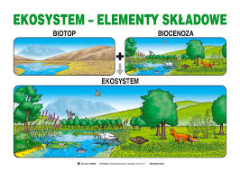

Slide 3
Abiotické faktory prostredia
neživé zložky
slnečné žiarenie
teplota
vzduch
voda
pôda

Slide 4
ultrafialové žiarenie (100 nm – 390 nm) UV
viditeľné svetlo (390 nm – 760 nm) VIS
infračervené žiarenie (nad 800 nm) IČ
100
390
760

Slide 5
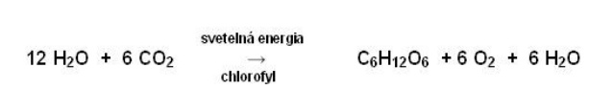
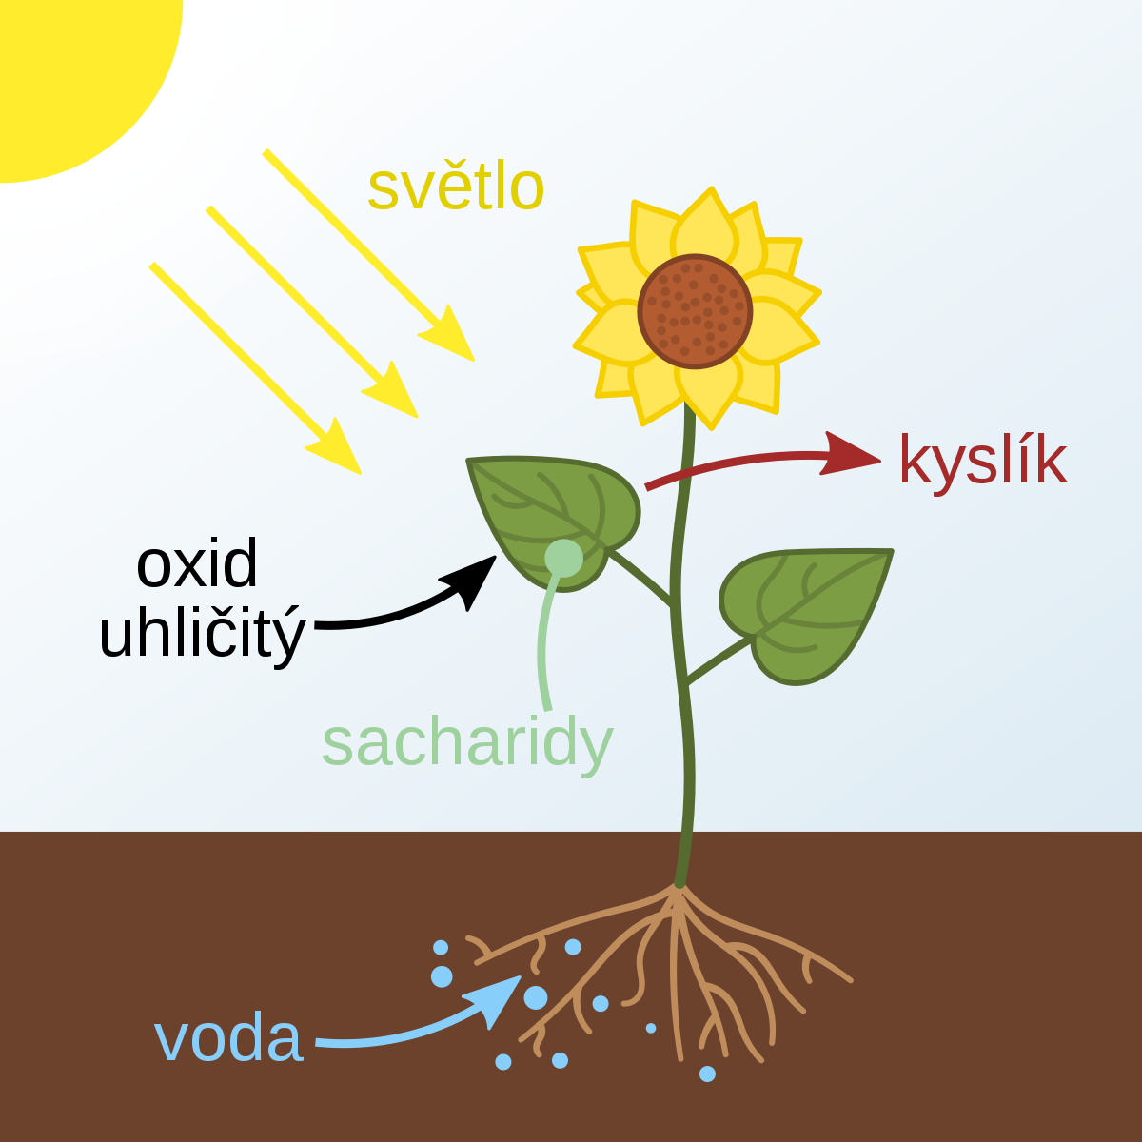
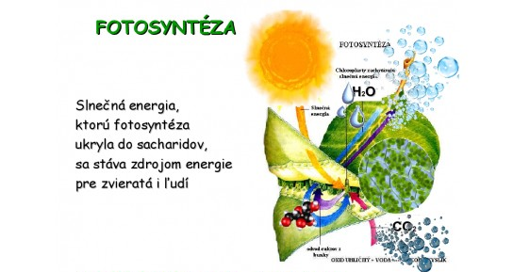
Slnečná energia
chlorofyl

Slide 6
Animácia
http://www.studiumbiochemie.cz/materialy/materialy/Fotosynteza/Photosynthesis.swf

Slide 7
Zloženie vzduchu:
______________________
______________________
______________________
______________________

Slide 8
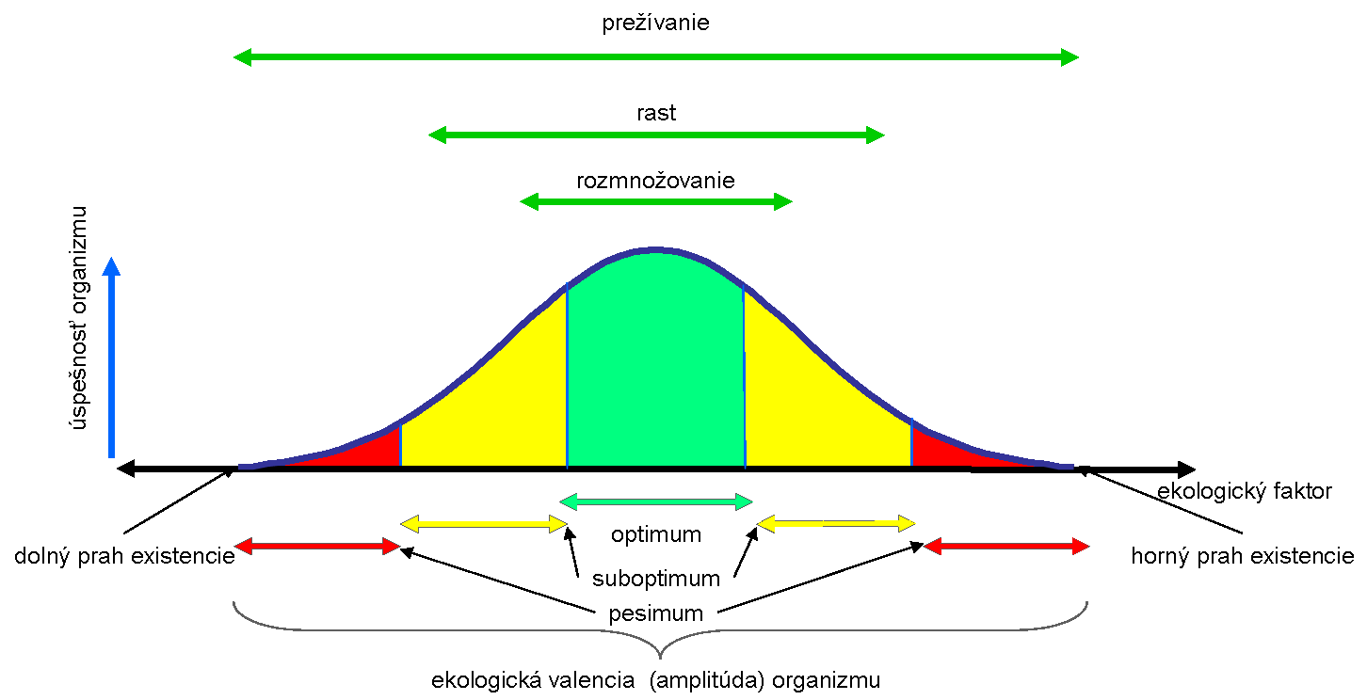
Gaussova krivka ekologickej valencie
pesimum
pesimum
minimum
maximum

Slide 9
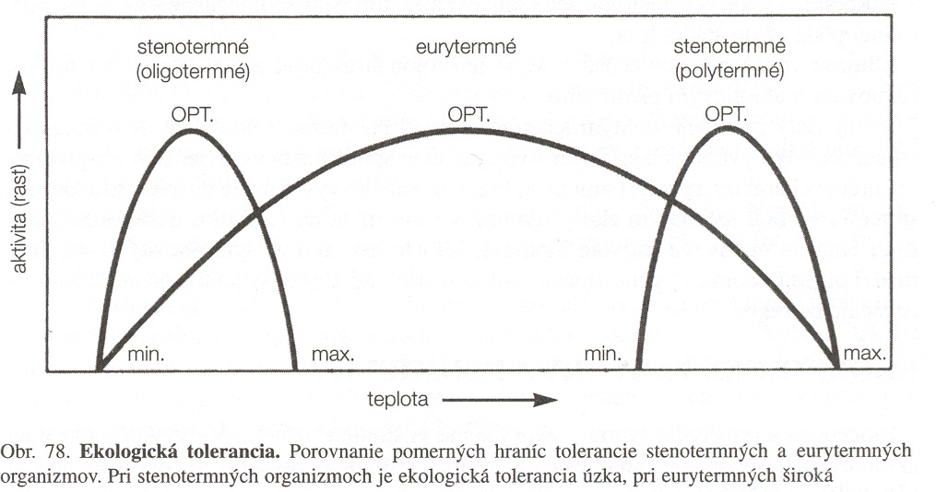

Slide 10
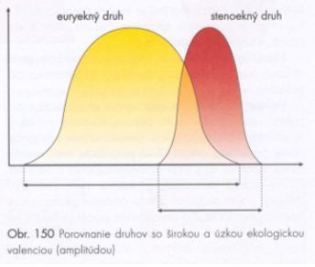

Slide 11
rozkladný (detritový) potravový reťazec:
odumretý organizmus → huby → baktérie → prvoky → mikroskopické huby.
Pastevno-koristnícky
rastlina (tráva) → bylinožravec (húsenica, koník) → mäsožravce (jašterica → had → sokol)

Slide 12
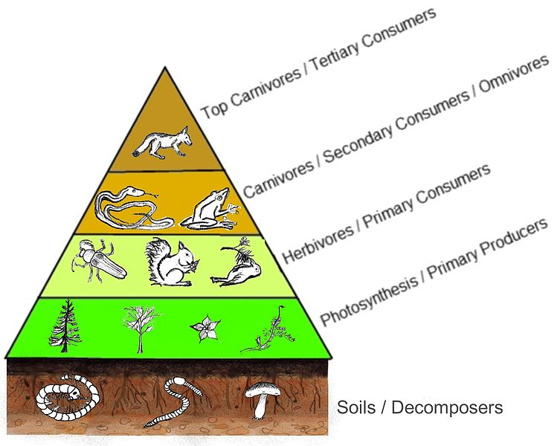
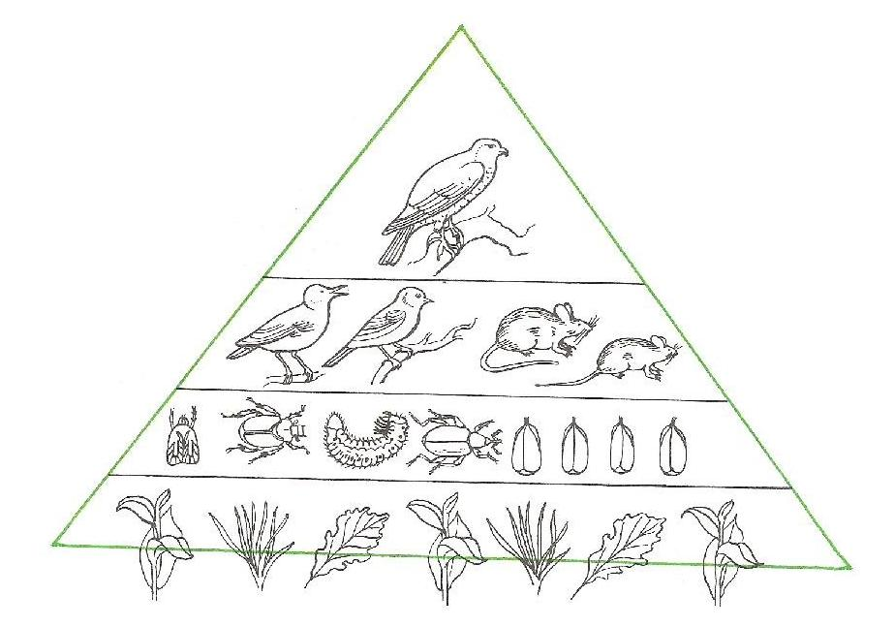
Na obrázku je potravová pyramída. Vyjadruje vzťah z hľadiska množstva potravy medzi producentami a konzumentami. Producenty sú na základni pyramídy (musí ich byť najviac a tvoria aj najviac biomasy). Bylinožravých konzumentov je logicky menej a dravcov najmenej. Smerom od producentov ku konzumentom sa hromadí aj množstvo škodlivín v telách organizmov.

Slide 13
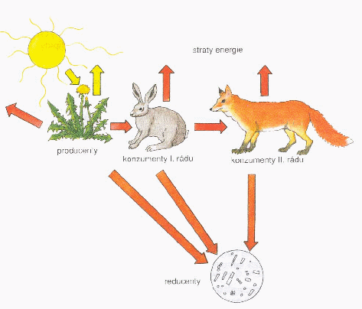

Slide 14
Vo vzťahu k teplote prostredia existujú štyri pravidlá:
Allenovo pravidlo - v chladnejších oblastiach majú živočíchy výrazne zmenšené uši, zobáky, nosy, chvosty, končatiny, čím znižujú stratu tepla prúdením krvi cez tieto orgány
Bergmannovo pravidlo - v chladných oblastiach majú živočíchy väčšiu hmotnosť a mohutnejšie telo
Glogerovo pravidlo - živočíchy sú v teplejších oblastiach tmavšie, čo súvisí so zvýšenou tvorbou melanínu v koži
Hesseho pravidlo - srdce živočíchov z chladných oblastí má väčšiu hmotnosť ako srdce podobných živočíchov v teplých oblastiach

